Slide 1



ĐỜI SỐNG SINH VIÊN Ở KTX
Đồ án cuối kì
Nhóm 7 – Job’s skill
Có làm thì mới có ăn

Slide 2
Các thành viên của nhóm
Nhóm trưởng: Tạ Hoàng Long
Nguyễn Bá Công
Nguyễn Minh Duy
Châu Vĩnh Sinh
Đỗ Thị Như Quỳnh

Slide 3
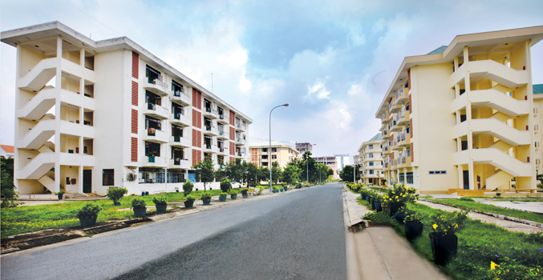
Góc nhìn chung về toàn bộ ktx:
Ký túc xá Khu A

Slide 4
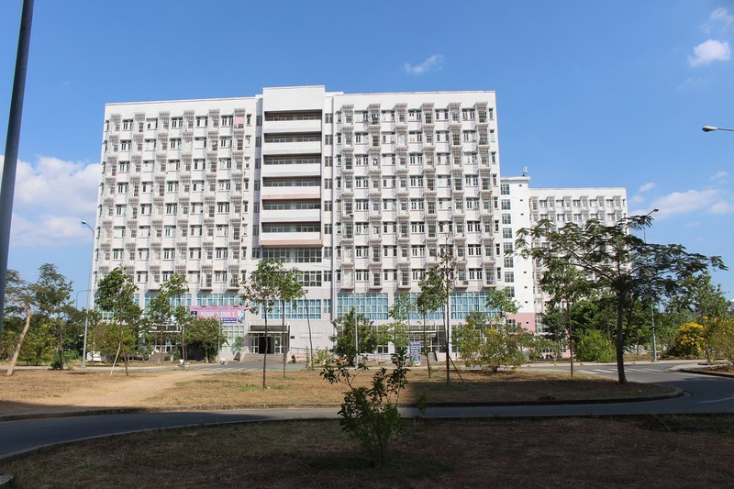
Địa chỉ: Khu phố 6, phường Linh Trung, thành phố Thủ Đức, Thành phố Hồ Chí Minh, Việt Nam
Khu A và khu A mở rộng chỉ cho phép sinh viên ĐHQG đăng ký.
Ký túc xá Khu A mở rộng

Slide 5
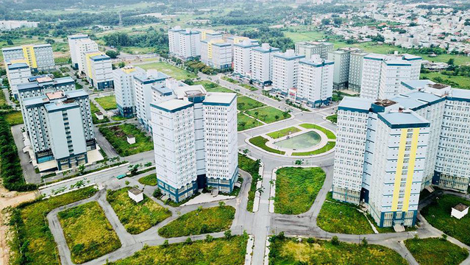
Khu B nằm khá xa KTX khu A và rộng hơn, đẹp hơn do mới được xây dựng gần đây
Khu B cho phép sinh viên Đại học Quốc gia Thành phố Hồ Chí Minh và các trường Đại học, Cao đẳng khác ngoài Đại học Quốc gia đăng ký ký túc.

Slide 6
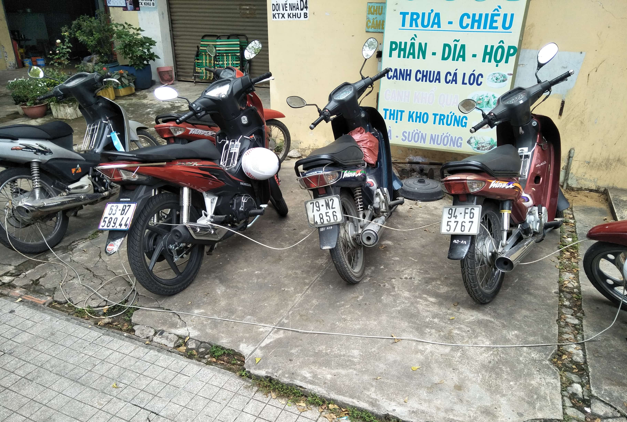
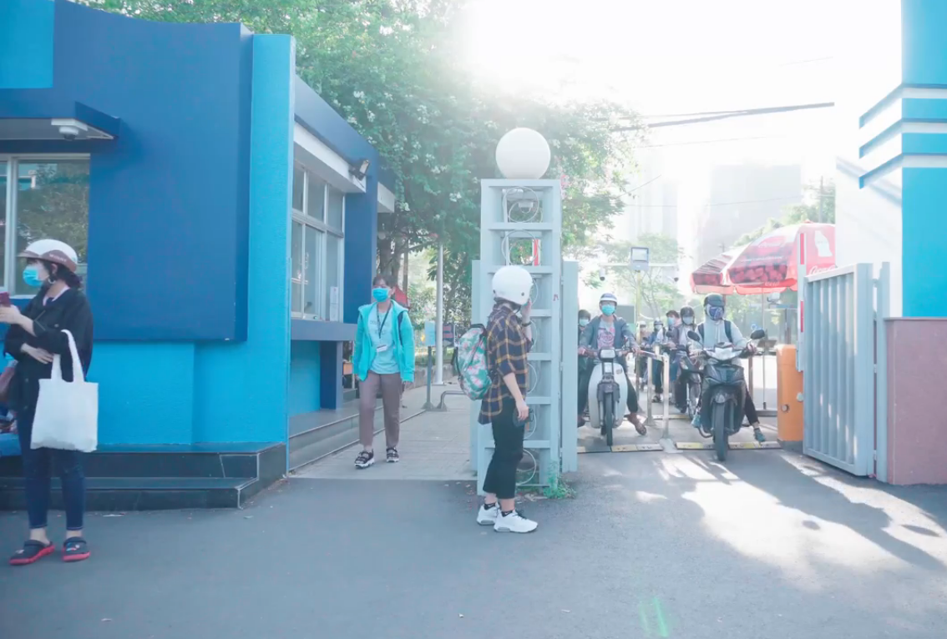
Phương tiện di chuyển
Sinh viên ở tại KTX thường di chuyển bằng 2 phương tiện chính đó là xe bus và xe máy.
Xe máy: phí gửi xe là 50k/tháng hoặc 3k/ngày – 4k/qua đêm - nguyên ngày 7k. (tùy nơi)
Notes:
Gửi xe A17, A4, A9, A5, AG3, AG4, AH

Slide 7
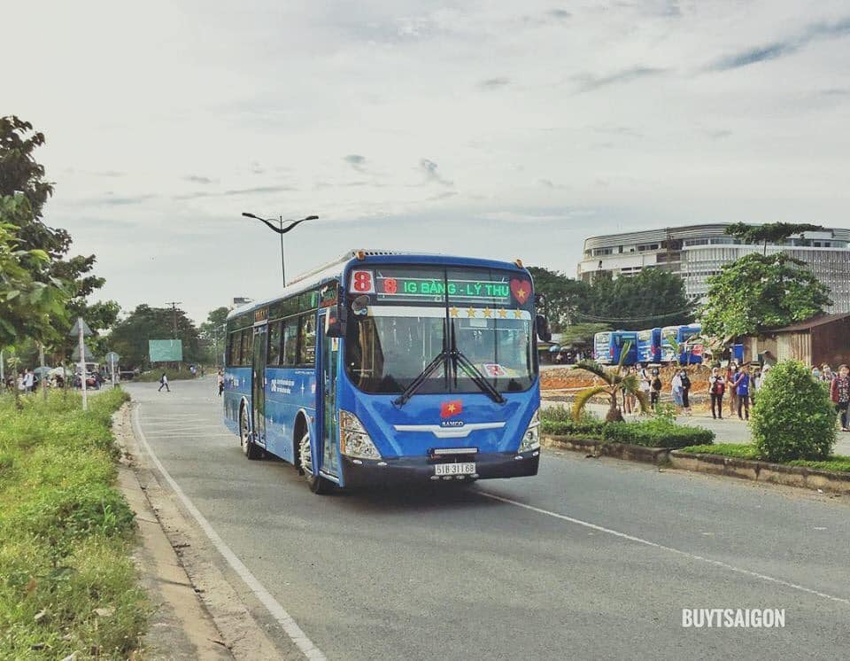
Phương tiện di chuyển
Xe bus: xe bus là 1 trong những phương tiện được sinh viên “săn đón” nhất vì chỉ cần có thẻ sinh viên sẽ được giảm chỉ còn 3k/chuyến.
Một số tuyến xe buýt phổ biến: Số 8, Số 19, Số 33, Số 50, Số 52, Số 59, Số 99

Slide 8
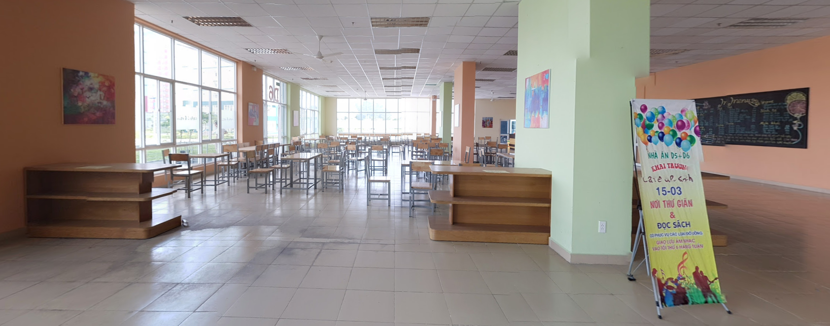
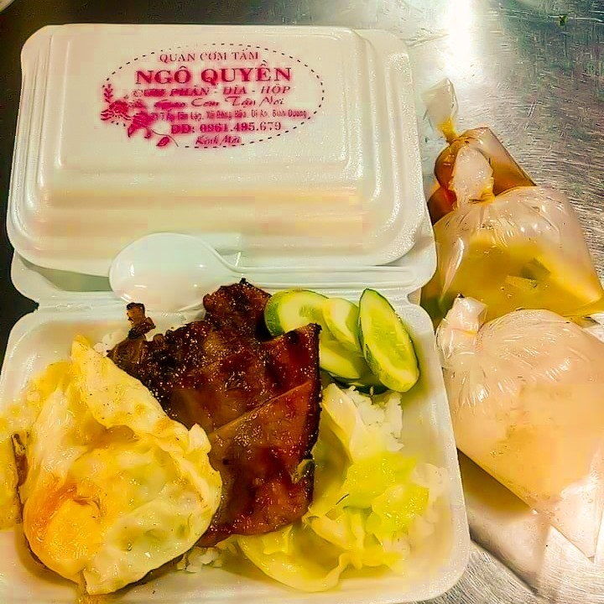
Ở trong KTX có rất nhiều nhà ăn phục vụ đa dạng các món ăn. Đặc biệt, xung quanh khu B có rất nhiều cửa hàng, quán ăn. Một số quán ăn sẽ giao cơm tới tận chân tòa (Khu B) hoặc tới trước cổng KTX (Khu A) nếu bạn gọi họ giao tới.
Ăn uống
Notes:
Các quán ăn khu A như : A8, AG3, AH, A11, A6.

Slide 9
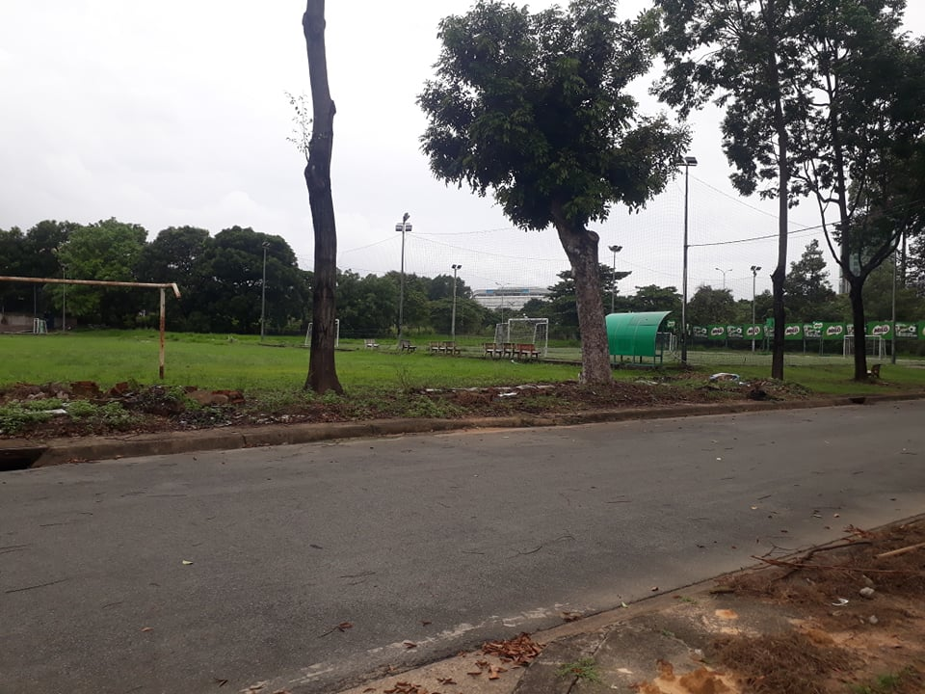
Giải trí
KTX cung cấp rất nhiều các địa điểm giải trí như:
Sân bóng

Slide 10
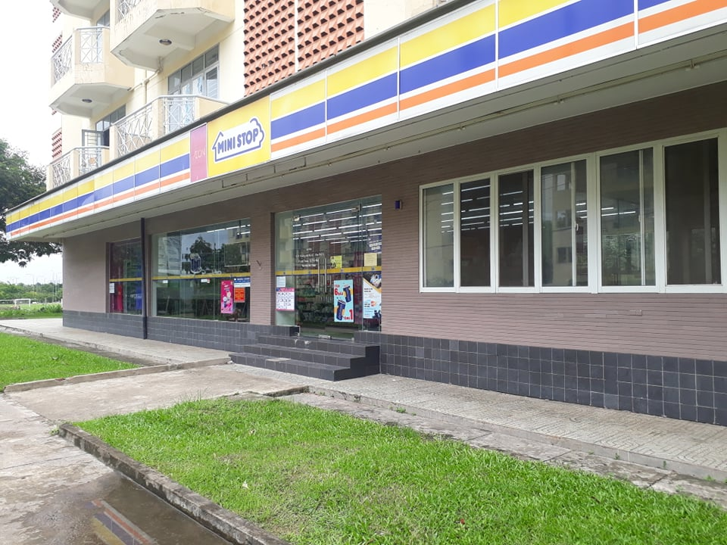
Giải trí
Mini stop

Slide 11
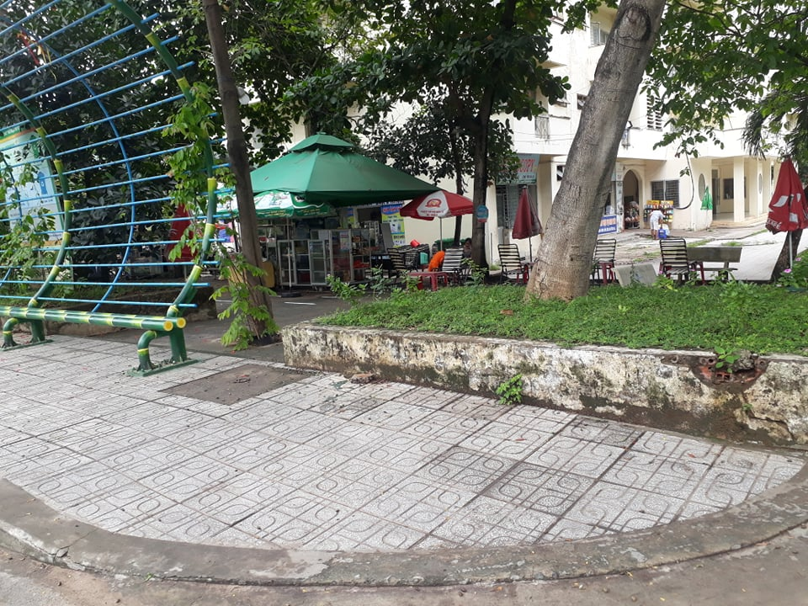
Giải trí
Tiệm Cafe

Slide 12
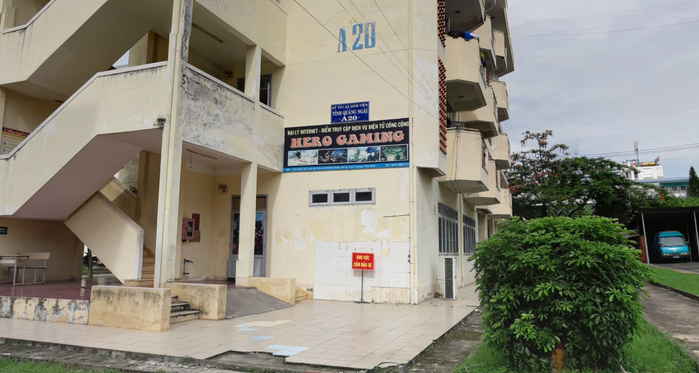
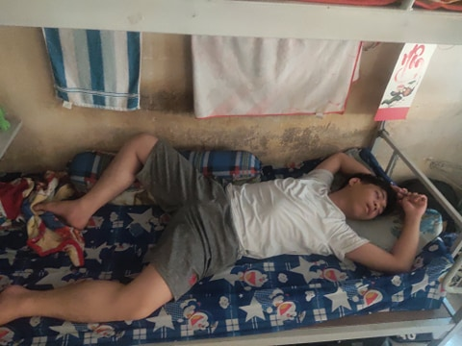
Giải trí
Và còn rất nhiều các loại hình giải trí khác đang chờ bạn khám phá

Slide 13
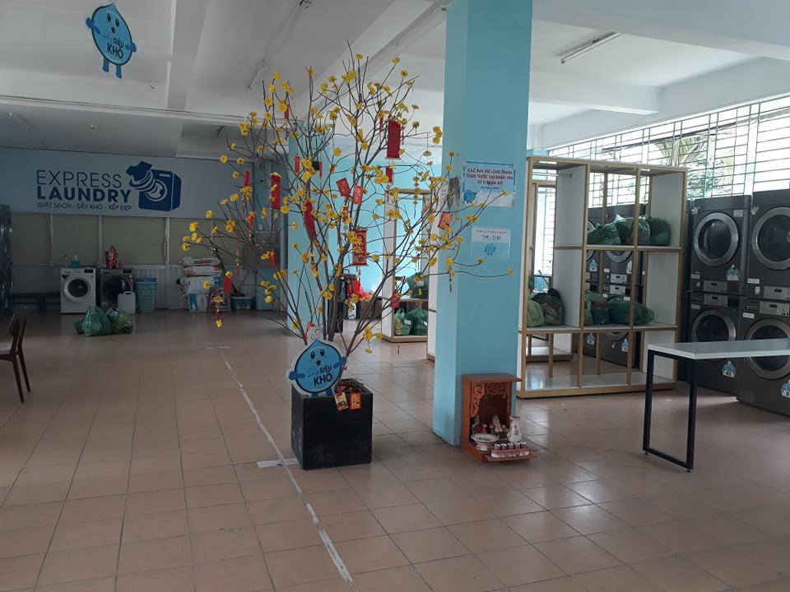
Giặt sấy
Một số các tòa còn có tiệm giặt và sấy với các mức giá ưu đãi phù hợp với sinh viên
Notes:
A12

Slide 14
Tổng kết
Cuộc sống ở ktx của các bạn sinh viên khá tiện nghi với đầy đủ dịch vụ cần thiết. Vẫn tồn tại một số khó khăn nhưng các bạn đều cố gắng vượt qua
Nếu bạn là một sinh viên ở ktx có tâm sự cần được chia sẻ, hãy liên hệ nhóm mình - nhóm Job’s Skill. Chúng mình sẽ cố gắng lắng nghe và giúp đỡ.

Slide 15
DISCLAIMER
Bài thuyết trình này có sử dụng một số hình ảnh sưu tầm trên mạng.

Slide 16

Bài thuyết trình của nhóm mình đến đây là HẾT
Cám ơn các bạn đã theo dõi

